Slide 1
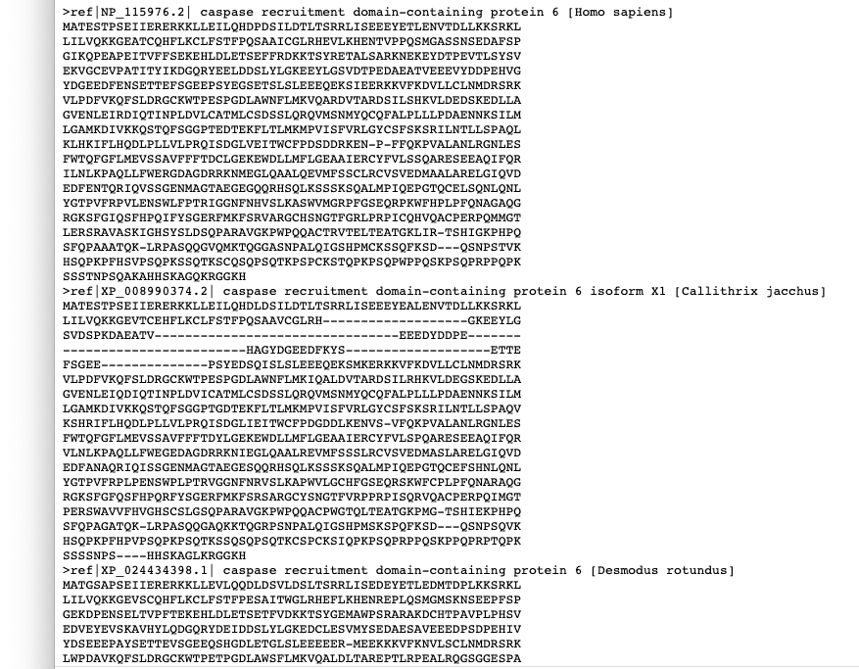
Exemplo de arquivo FASTA
Proteínas CARD6 de alguns mamíferos
Adicionar os fragmentos de proteínas
De T. cruzi similares a CARD6

Slide 2
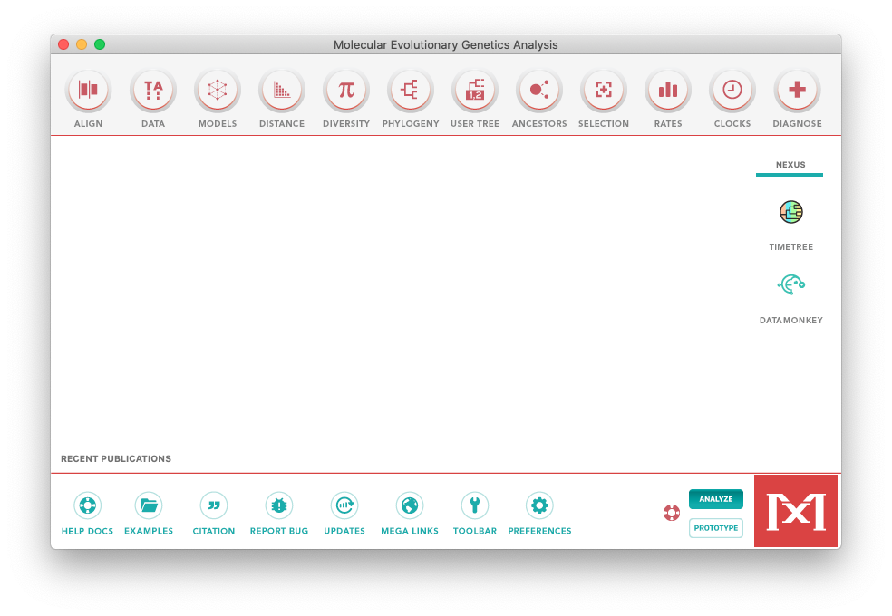
Abrir o programa MEGA
Nesse tutorial usaremos a versão MEGAX
Se você estiver usando uma versão diferente pode tentar seguir o tutorial.
Normalmente as opções não mudam muito entre versões próximas.

Slide 3
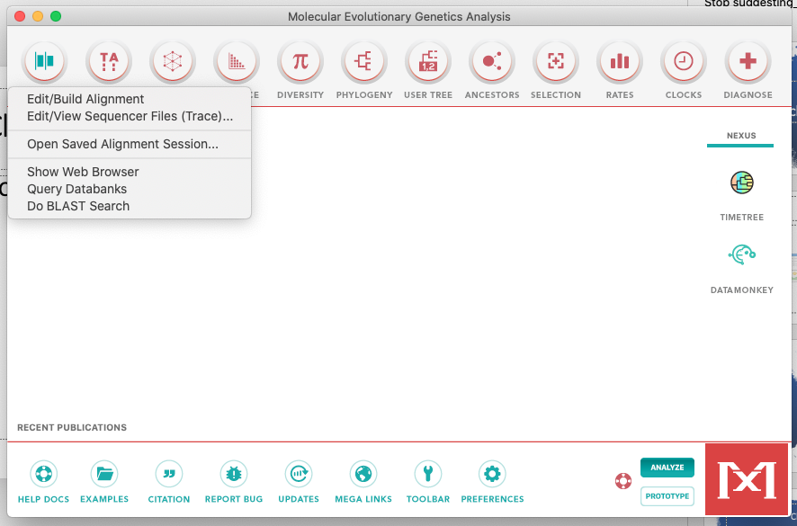
Clicar no opção “ALIGN” indicado pela seta azul
Escolher a opção “Edit/Build Alignment” indicada pela seta vermelha

Slide 4
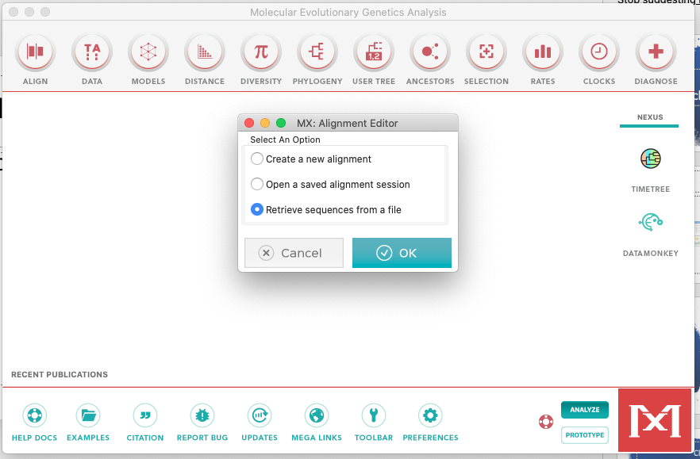
A janela MX: Alignment Editor irá aparecer
Escolher “Retrieve sequence from a file” indicado pela seta azul
Clicar em “OK” indicado pela seta vermelha

Slide 5
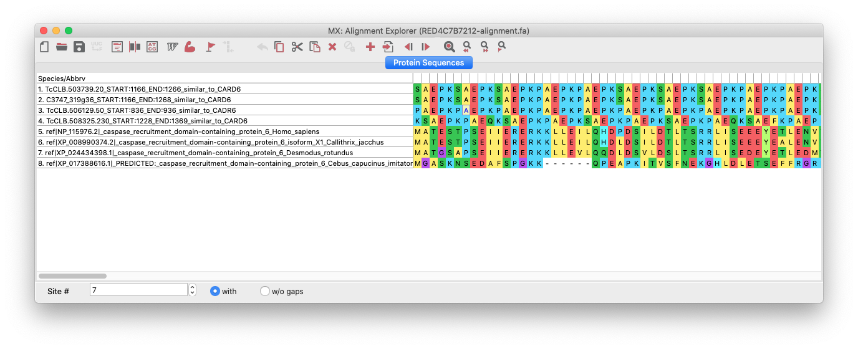
A janela MX: Alignment Explorer irá aparecer
Mostrando em cada linha a sequência de uma espécie

Slide 6
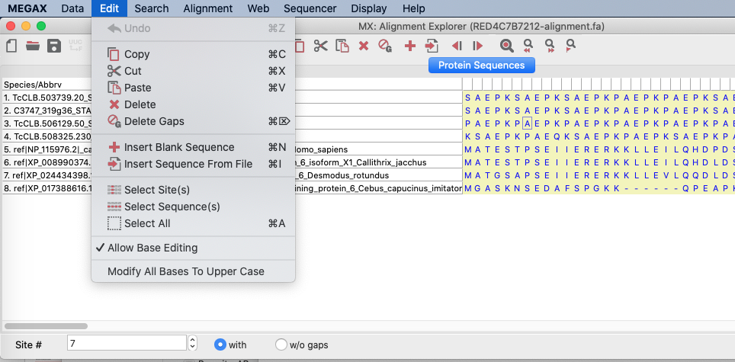
Antes de fazer o alinhamento vamos remover os gaps que podem estar presentes em sequencias previamente alinhadas
Clicar em “Edit” indicado pela seta azul
Depois escolher a opção “Select All”
Novamente clicar em “Edit” indicado pela seta azul
Depois escolher a opção “Delete Gaps” indicado pela seta vermelha

Slide 7
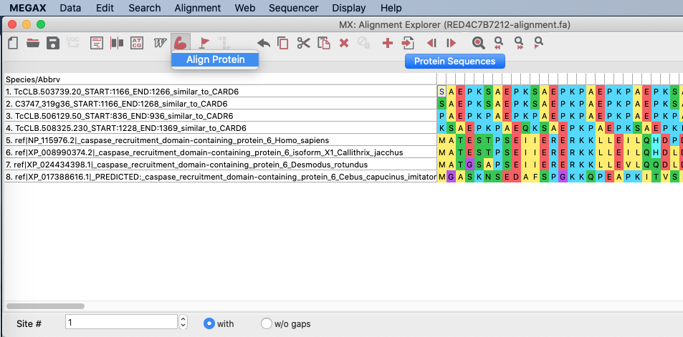
Para fazer o alinhamento
Clique no ícone do algoritmo MUSCLE (braço) indicado pela seta azul
Depois em “Align Protein” indicado pela seta vermelha

Slide 8
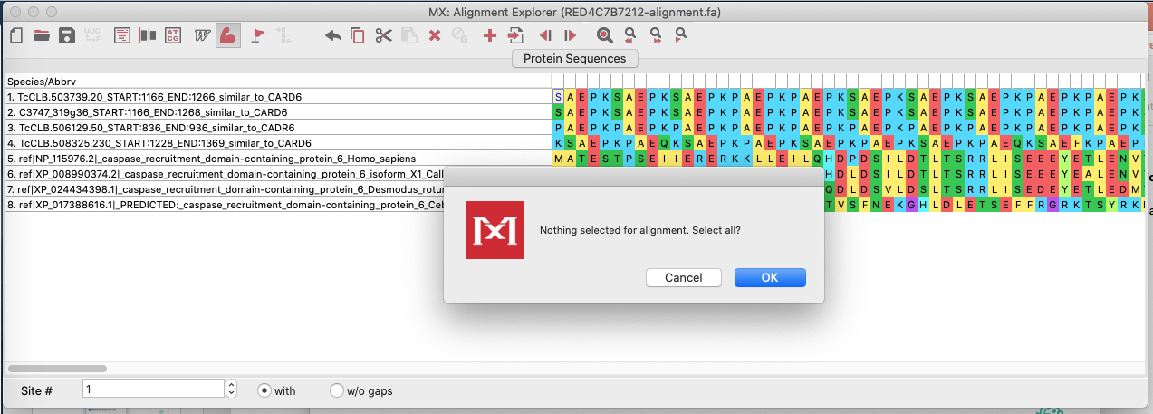
O programa MEGA irá informar que nenhuma sequˆncia está selecionada e perguntar se você quer selecionar todas.
Queremos alinhar todas, então clique em “OK” indicado pela seta em vermelho

Slide 9
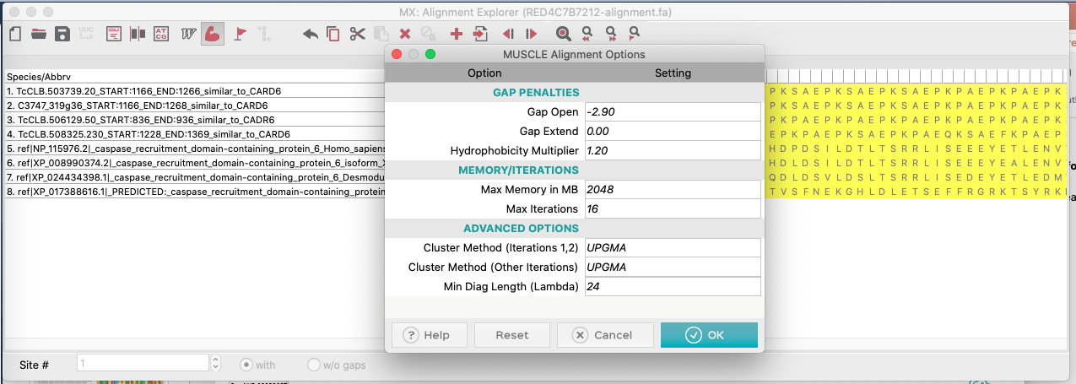
A janela “MUSCLE Alignment Options” irá abrir.
Não vamos alterar nenhum dos parâmetros de alinhamento do programa.
Clique em “OK” indicado pela seta em vermelho. Em seguida o MUSCLE irá alinhar suas sequências.

Slide 10
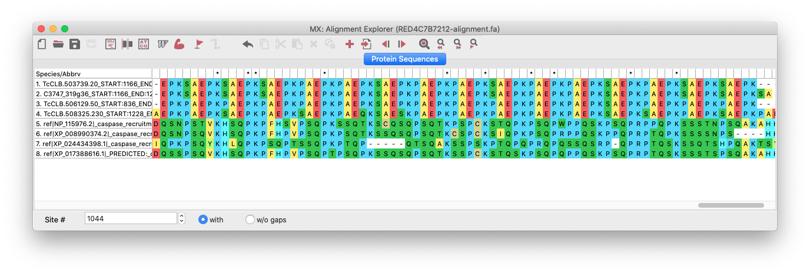
O resultado do alinhamento aparece na janela “MX: Alignment Explorer” irá abrir.
Vamos procurar por trechos de similaridade ao longo do alinhamento.

Slide 11
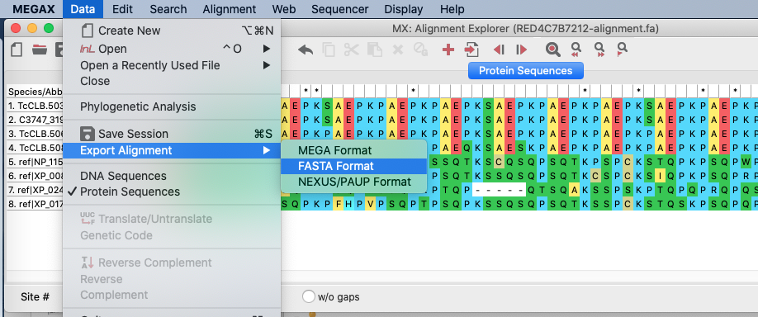
Vamos exportar esse alinhamento no formato FASTA.
Clicar em “Data” indicado pela seta azul
Escolher “Export Alignment” indicado pela seta vermelha
Clicar em “FASTA format” indicado pela seta laranja

Slide 12
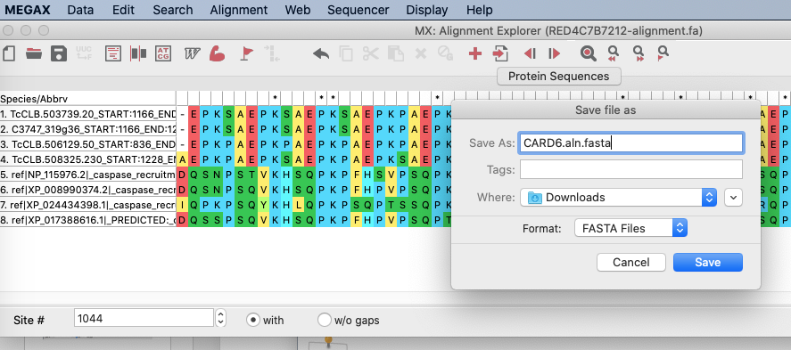
Sugiro colocar o nome do gene (CARD6) seguido da extensão “aln.fasta” para indicar que são sequencia já alinhadas e no formato fasta
CARD6.aln.fasta

